Slide 1


Slide 2

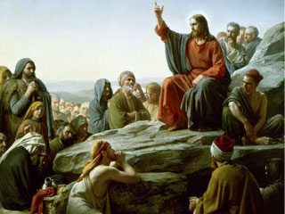
CONHECIMENTO, AMOR E TRABALHO
“O Mestre veio instalar o combate de redenção sobre a Terra. Desde o seu ensinamento primeiro, foi formada a frente de batalha sem sangue, destinada à iluminação do caminho humano”. Emmanuel/F. C. Xavier, CVV, cap. 104

Slide 3
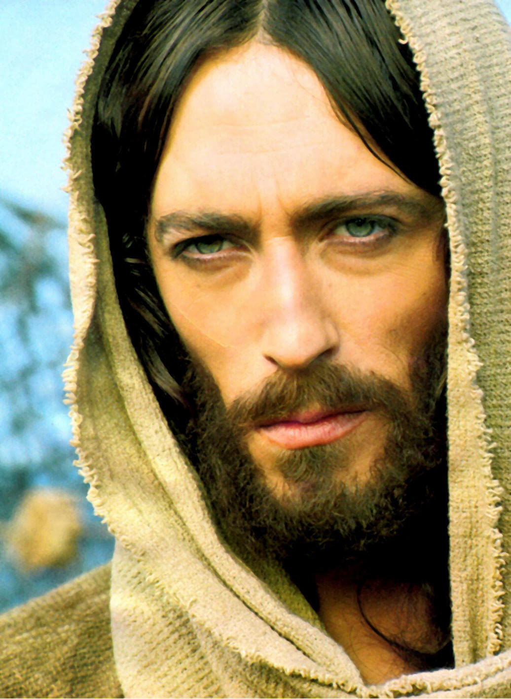
A AÇÃO EVANGELIZADORA
Com Jesus inicia-se a ação evangelizadora da Humanidade, objetivando o processo evolutivo de seus membros, atuando pela palavra mas, sobretudo, pelo exemplo.

Slide 4
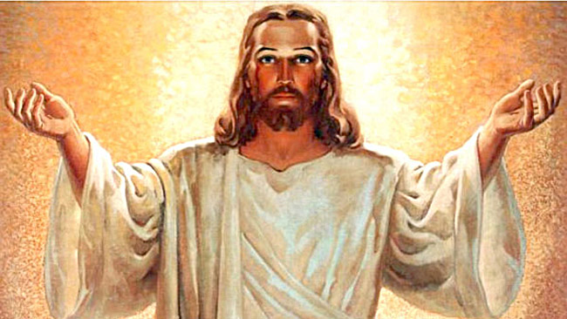
BASES DA REVELAÇÃO CRÍSTICA
A NOVA VISÃO DE DEUS
E
A IMORTALIDADE DA ALMA > e suas
consequências

Slide 5
A CAMINHADA EVOLUTIVA
O homem/Espírito Imortal percorre a necessária e longa caminhada na direção de seu progresso – a ser conquistado pelo seu esforço pessoal- através das existências.

Slide 6

ENCARNANDO/REENCARNANDO
O homem/Espírito Imortal ingressa na vida corpórea para se melhorar
Daí a necessidade e
Importância da infância
(LE, 383)

Slide 7

IMPORTÂNCIA DA EDUCAÇÃO
A educação é a chave do progresso moral
Educar é formar hábitos
Educação integral é a meta

Slide 8

AGENTES EDUCACIONAIS
A família é a primeira e mais importante escola das almas
A Casa Espírita, operando o
Ideal da formação da pessoa de bem atua na educação moral

Slide 9

EDUCAÇÃO MORAL
O estímulo ao autoconhecimento e o conhecimento desde cedo da Doutrina Espírita como ferramenta de compreensão da sua e da realidade da vida, aliados às oportunidades de participação em espaços de convivência propiciadores de prática de valores constituem cenários propícios ao progresso individual com positivos reflexos na família e na sociedade.

Slide 10
RESPONSABILIDADES
Se os pais, a quem cabe a grave tarefa de educação dos filhos, devem sempre se preparar para tal ação, igualmente cabe aos colaboradores da Casa Espírita – os evangelizadores – a responsabilidade de se habilitarem para essa atividade...
FORMAÇÃO PERMANENTE

Slide 11

CONSEQUÊNCIA
AÇÃO EVANGELIZADORA QUALIFICADA PARA ATINGIR OS ELEVADOS OBJETIVOS DA EVANGELIZAÇÃO
Proporcionar o estudo e a vivência da DE, em seu tríplice aspecto, e dos ensinos morais do Evangelho visando o aprimoramento oral e à formação de pessoas de bem.

Slide 12
CONSEQUÊNCIA
AÇÃO EVANGELIZADORA QUALIFICADA PARA ATINGIR OS ELEVADOS OBJETIVOS DA EVANGELIZAÇÃO
Promover e estimular a criança e o jovem “consigo mesmo, com o próximo e com Deus” bem como no conjunto das atividades do CE e do Movimento Espírita.

Slide 13
CONSEQUÊNCIA
AÇÃO EVANGELIZADORA QUALIFICADA PARA ATINGIR OS ELEVADOS OBJETIVOS DA EVANGELIZAÇÃO
Oferecer à criança e ao jovem a “oportunidade de perceber-se como ser integral, crítico, consciente, participativo, herdeiro de si mesmo, cidadão do Universo, agente de transformação do seu meio...”

Slide 14
EVANGELIZAÇÃO INTEGRAL
EVOCANDO PESTALOZZI
CABEÇA > CONHECIMENTO DOUTRINÁRIO
CORAÇÃO > APRIMORAMENTO MORAL
MÃOS > TRANSFORMAÇÃO SOCIAL

Slide 15
CONHECIMENTO DOUTRINÁRIO
O conhecimento doutrinário lhe proporcionará “ o estudo e a vivência da Doutrina Espírita, em seu tríplice aspecto, e dos ensinos morais do Evangelho de Jesus, visando ao aprimoramento moral e à formação de pessoas de bem”

Slide 16
CONHECIMENTO DOUTRINÁRIO
Esse conhecimento, pois, constitui um conteúdo para além de ser “memorizado”, isto é, o que se busca é a reflexão, um pensamento em profundidade, crítico, articulado com as vivências pessoais e sociais em seus múltiplos contextos culturais. O que se tem em mira é a construção de uma “leitura” espírita da vida e da fé raciocinada preconizada pelo Codificador, capazes de aproximar a criatura do Criador, por uma nova visão de Deus, Sua Justiça e Misericórdia.

Slide 17
APRIMORAMENTO MORAL
Por ser uma proposta de educação integral, a evangelização preocupa-se com o aprimoramento moral (coração) da criatura e suas possibilidades de intervenção no meio (transformação social) pelas mudanças atitudinais. Conforme Leon Denis: “Não basta desenvolver as inteligências, é necessário formar caracteres, fortalecer as almas e as consciências”

Slide 18

APRIMORAMENTO MORAL
Um ser humano de caráter transformado, esforçando-se pela superação do egoísmo e todos os vícios, imperfeições e defecções morais, banhado pela nova compreensão de sua natureza e destinação como filho de Deus.

Slide 19
TRANSFORMAÇÃO SOCIAL
O conhecimento doutrinário esclarece sobre a necessidade do aprimoramento moral e juntos conduzem o ser humano a uma nova forma de viver, aos atos de autocuidado, de cuidado com a Natureza e com os outros. A isso se denomina transformação social verdadeira, aquela que se inicia no próprio indivíduo, expressa pelo esforço de mudança interior que se refletirá através de suas ações na vida em sociedade.

Slide 20
SENDO ASSIM...
Cabeça, coração e mãos, ou seja, conhecimento doutrinário, aprimoramento moral e transformação social, os eixos estruturantes da ação evangelizadora reclamando de todos os evangelizadores a formação permanente, a avaliação contínua e o esforço perene na busca de uma evangelização de qualidade que faça a diferença na construção de um mundo regenerado a trilhar um caminho iluminado.

Slide 21
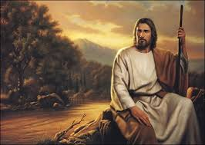
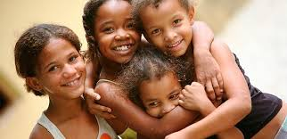


CONCLUINDO
Evangelizar é preciso
Com amor e qualidade
Evangelizar é tarefa de todos
É COLABORAR COM A NOVA GERAÇÃO

